Slide 1
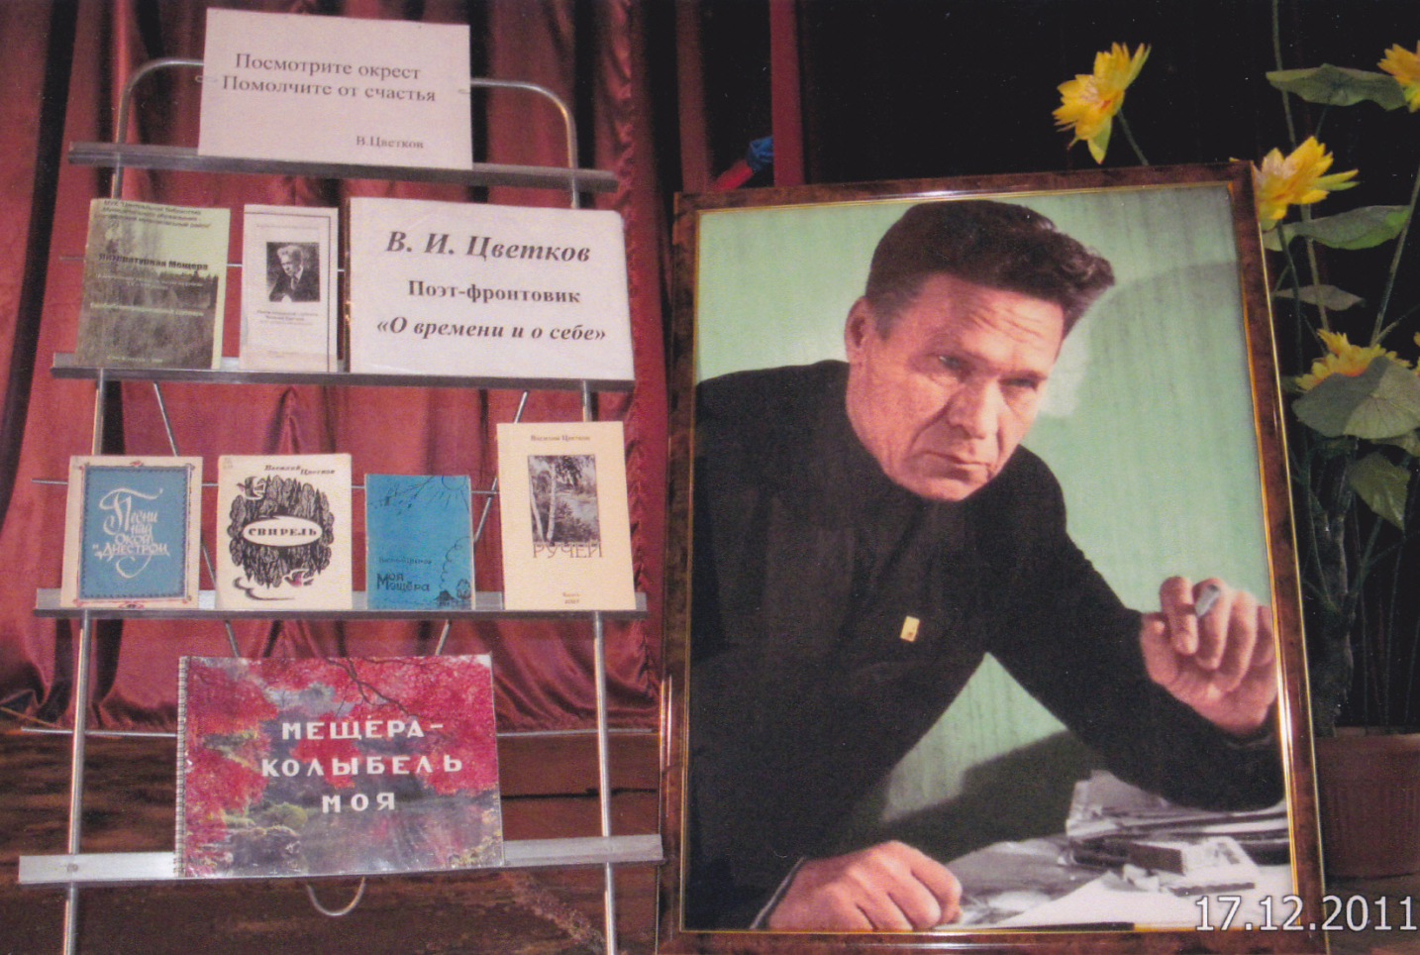
Василий Иванович Цветков
Буду жить, пока не скажут люди:
- ВСЕ, ЧТО МОГ, СУМЕЛ ОН СОВЕРШИТЬ!

Slide 2
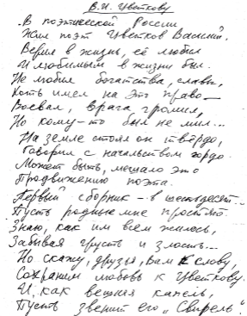

Slide 4
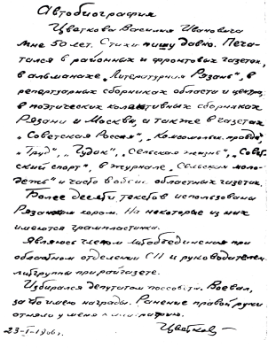
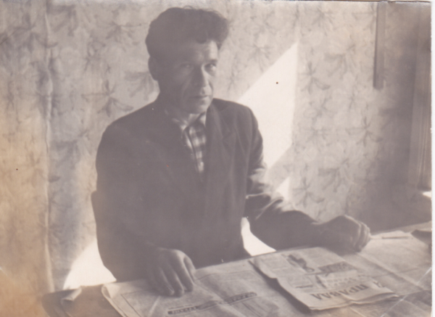
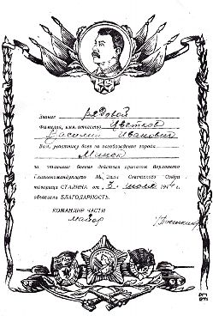
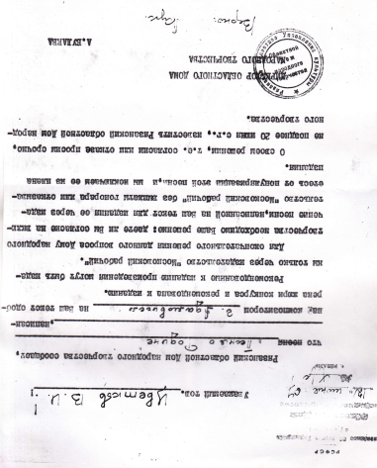
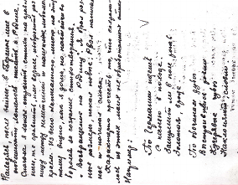
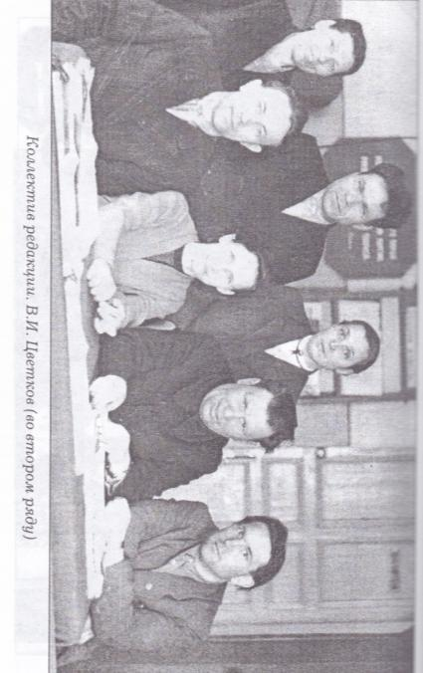
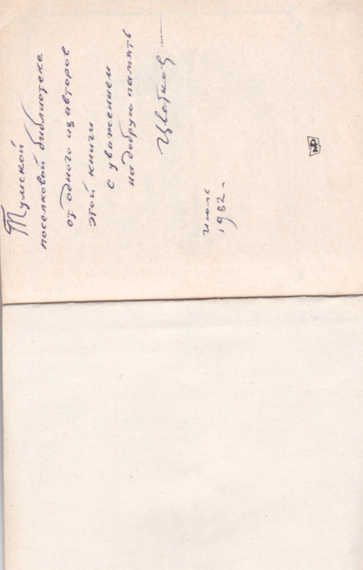
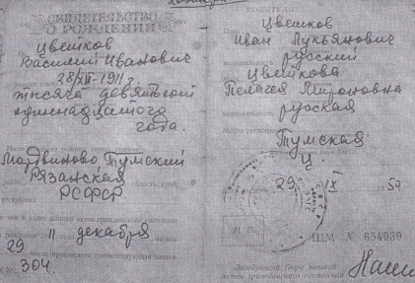
Рязанский областной Дом народного творчества сообщает, что «Песня о Родине», написанная композитором А. Адамовичем на Ваш текст одобрена жюри конкурса и рекомендована к изданию.

Slide 6
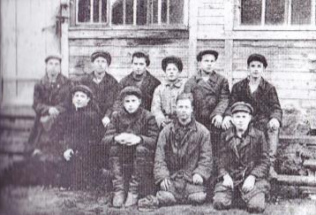
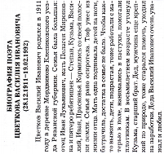
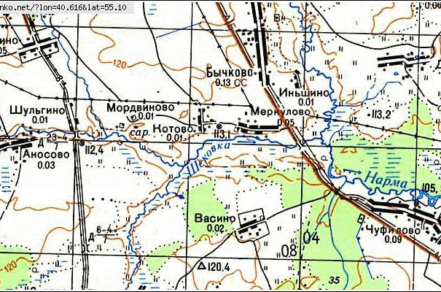
«Василий Иванович Цветков родился в глухой деревушке Мордвиново… - в самой глубине мещерских лесов и болот… С раннего детства ему довелось познать тяжелый труд и подневольную долю батрака».
«В деревенской школе он закончил шесть классов».
В.И. Цветков (во втором ряду второй справа)
с группой товарищей, 1929 г.

Slide 7
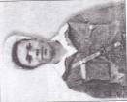
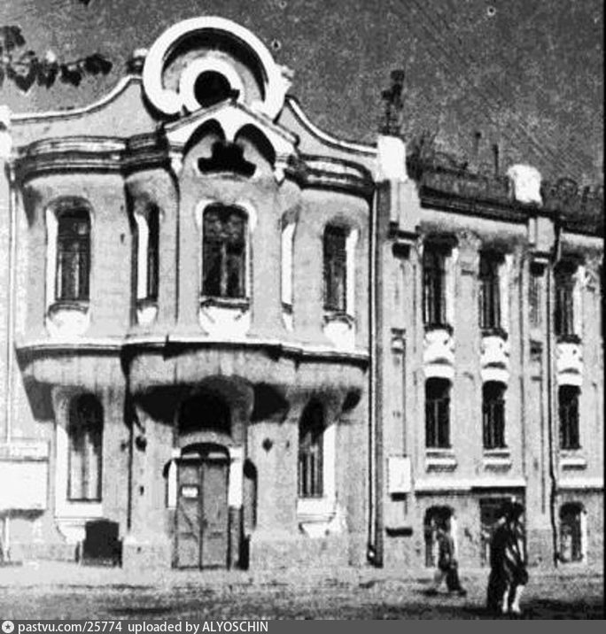
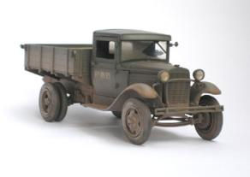
Когда ему исполнилось восемнадцать лет, поехал в Москву учиться на шофера… Обучение закончил отлично и был распределен на Бабаевскую кондитерскую фабрику.
… хотелось работать по специальности, а на родине, в Тумском районе, не было еще ни одной машины.
1933 г. Василий Иванович - водитель
… вложив в учебу страсть,
Моторной песней огласив долину,
Я вел в село из города машину,
Которая полуторкой звалась,
С кабиной застекленной – чин по чину.

Slide 10
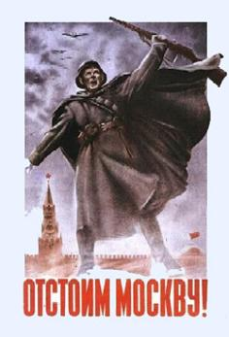
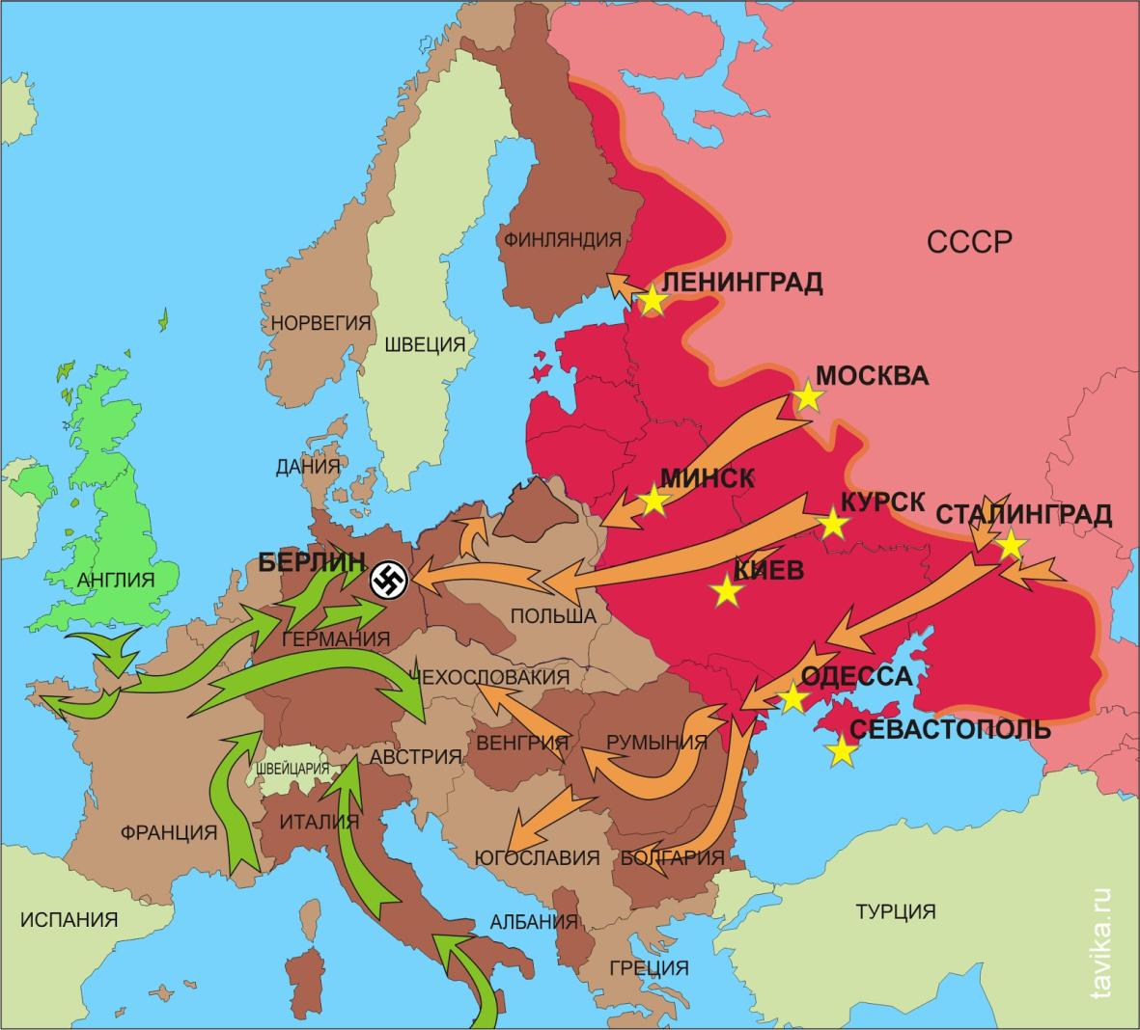
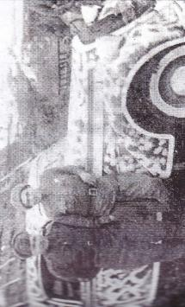

Slide 11
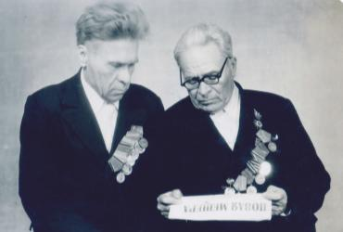
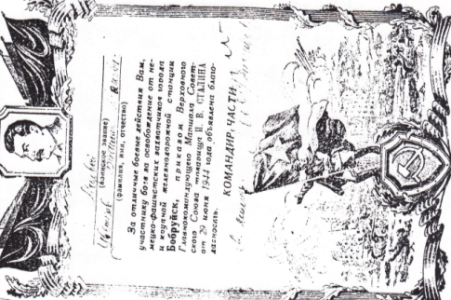
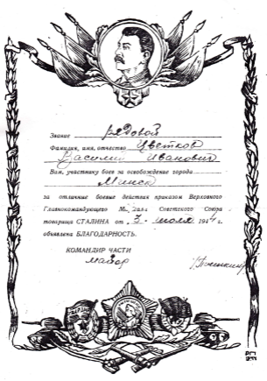
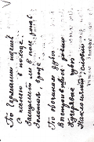

Slide 13
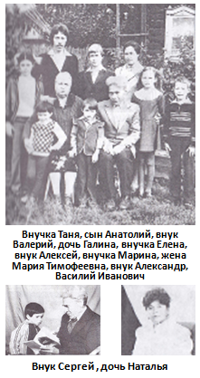
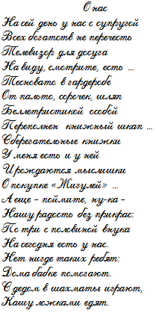

Slide 14
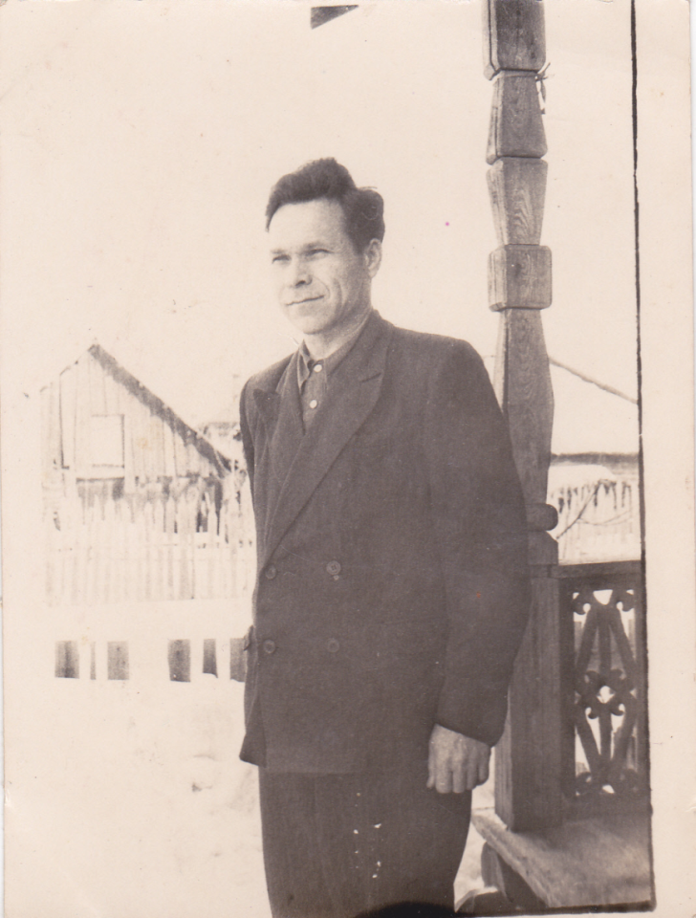
И стоит мой дом –
Отцу я угодил.
Сам под стенками
Фундамент подводил,
К солнцу окна
еще выше
Поднимал.
Светлой охрой
в день погожий
Покрывал.

Slide 16
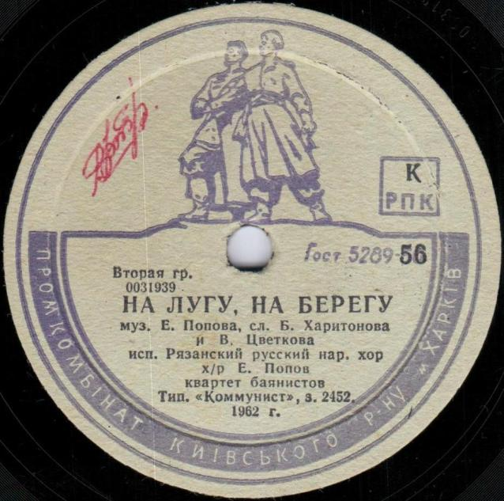

Slide 17
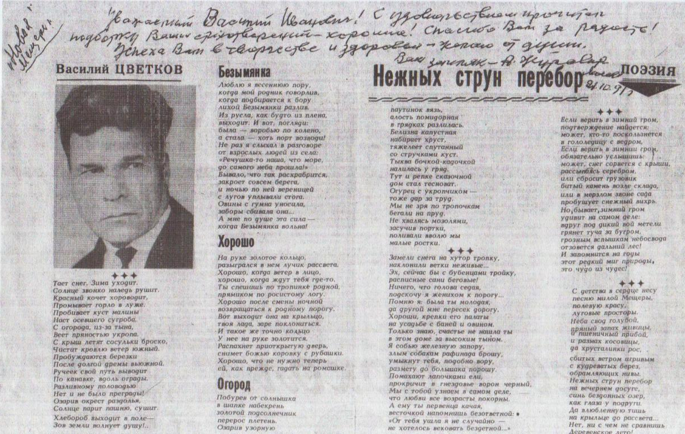
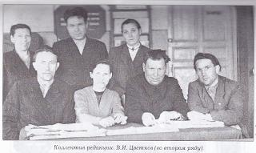
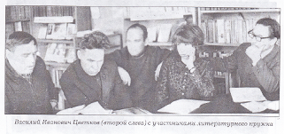

Slide 18
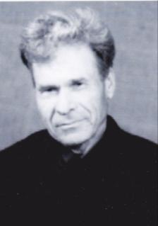
Он не мечтал, не лез в поэты,
Но без блокнота жить не мог.
Друзей советы и ответы
Всегда, как памятку, берег.

Slide 19
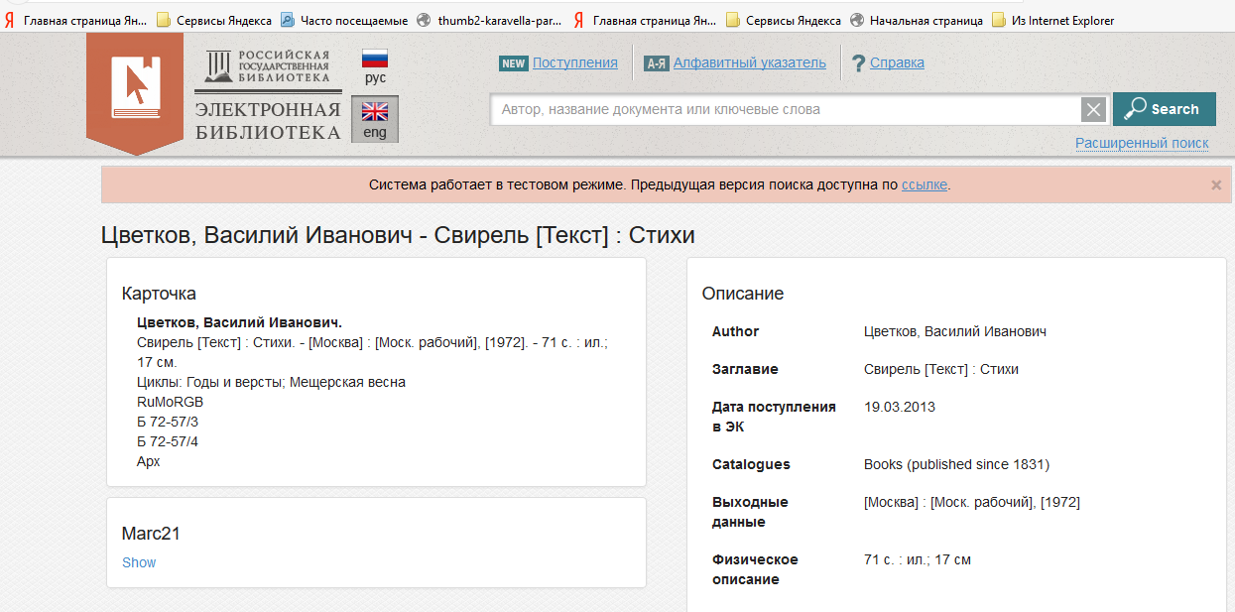

Slide 20
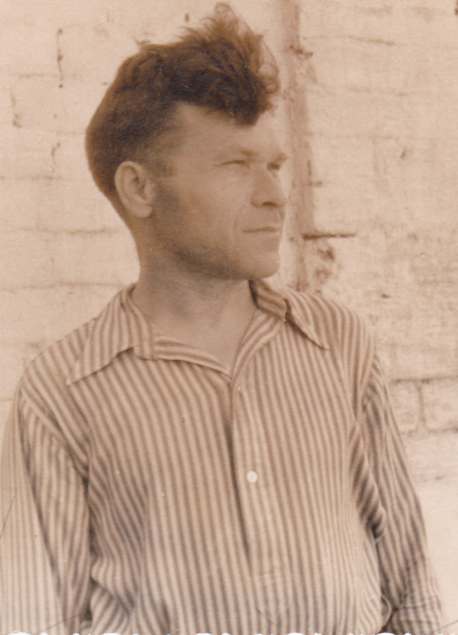
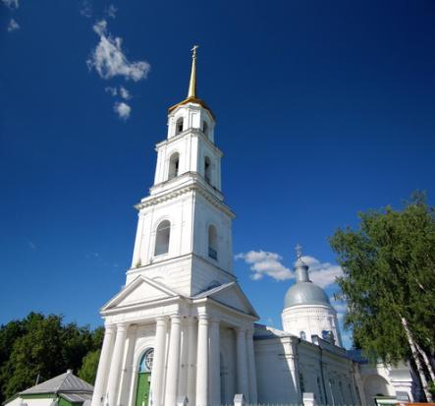
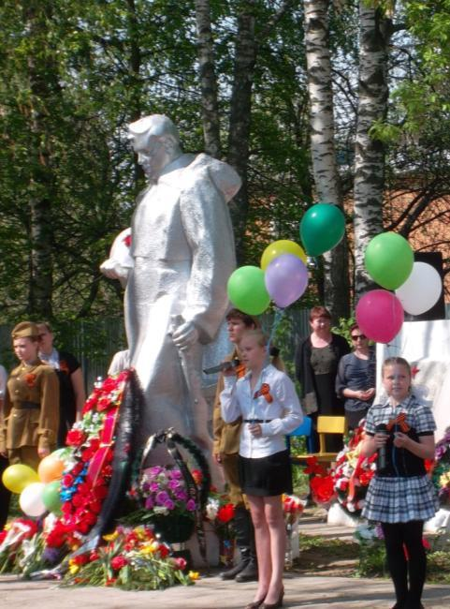
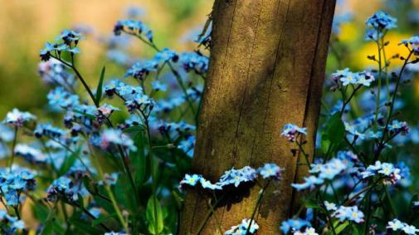
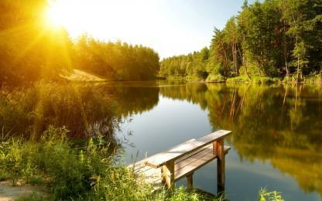
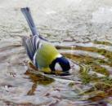
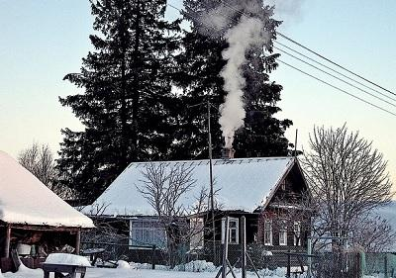
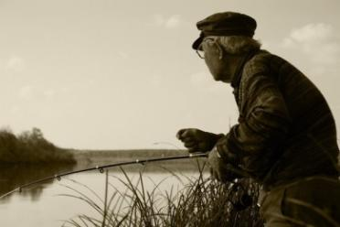
Буду жить, пока не скажут люди:
- ВСЕ, ЧТО МОГ, СУМЕЛ ОН СОВЕРШИТЬ!

Slide 22
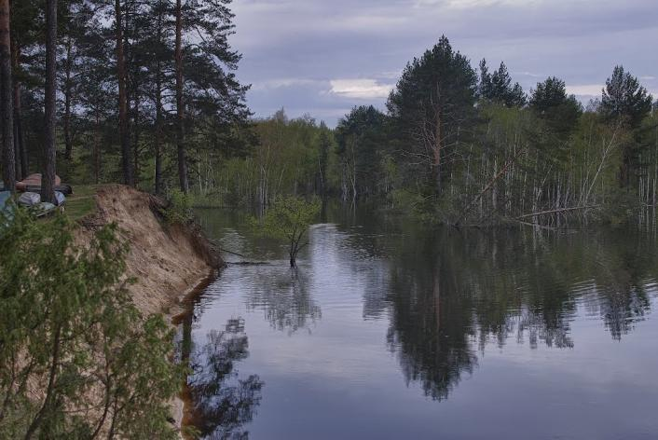
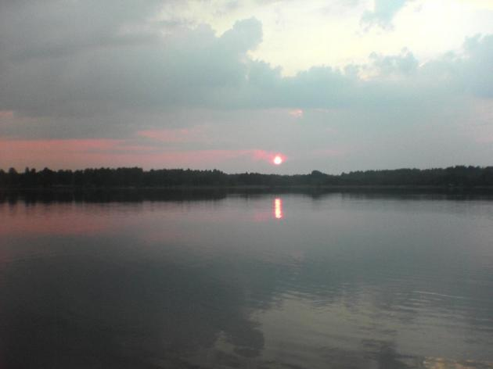
Вот они, мещерские места!
Лес в тумане и луга в тумане.
Ночь да тишь… Но ты не сирота
В кажущейся этой глухомани.
Река Пра Озеро Плетень

Slide 23
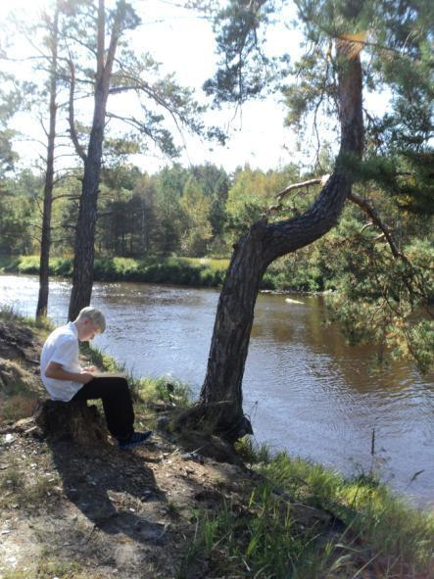
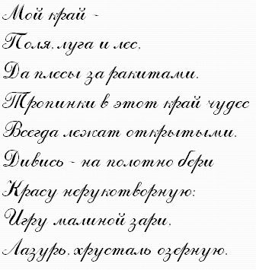
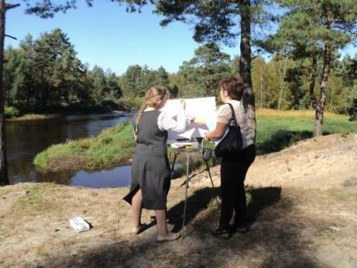
Пленэры на Пре

Slide 25
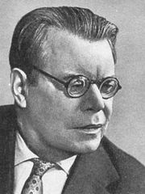
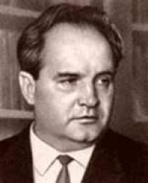
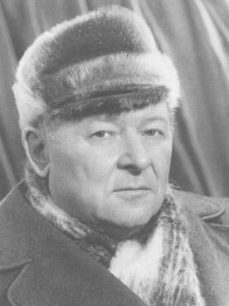
М. Исаковский
С. Наровчатов
К. Ваншенкин
Василий Иванович Цветков был знаком с многими известными поэтами - Михаилом Исаковским, Константином Ваншенкиным. На фронте он познакомился с Сергеем Наровчатовым.

Slide 26
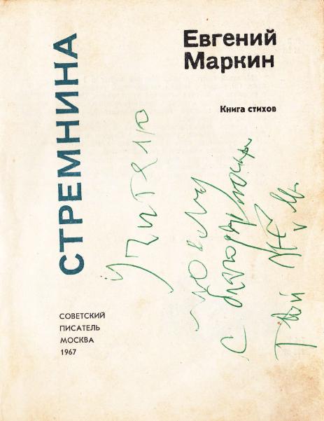
Встает, певец, твоя земля:
В бору птенцы защебетали,
Принарядилися поля
Зеленой цветью травной шали.
И майский долгожданный срок
Летит скворчиной звонкой вестью,
И «безымянный ручеек»
Поет твои поэма-песни.
Они, Мещерою дыша,
Плывут-бурлят, не зная брода,
И в них живет твоя душа,
И души нашего народа.
За ручейком и мы «Постой!»
Покуда в голосе и силе…
Вон в поле, свежей бороздой,
Идет поэт, Цветков Василий!
С. Дворецкий
Учениками поэта считали себя Е. Маркин и С. Дворецкий

Slide 27
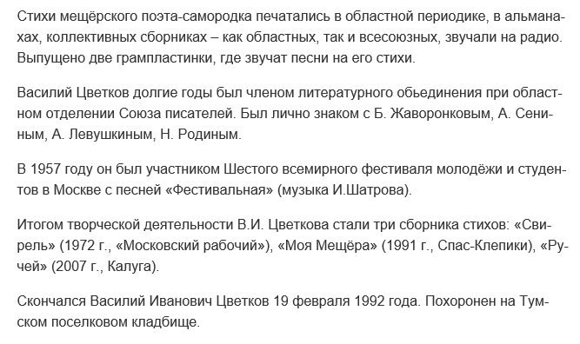

Slide 29
Информация об авторе презентации
Косякова Наталья Сергеевна, учитель истории, обществознания и английского языка
МОУ «Тумская СОШ №3» Клепиковского района Рязанской области

